Slide 1
БУРОИНЪЕКЦИОННЫЕ КОМПЕНСАЦИОННЫЕ СВАИ, РЕЗУЛЬТАТЫ ОПЫТНЫХ РАБОТ ПО КОМПЕСАЦИОННОМУ НАГНЕТАНИЮ В РЕЖИМЕ ГИДРОРАЗРЫВА
О.А. Шулятьев, канд.техн.наук, НИИОСП им. Н.М. Герсеванова ОАО «НИЦ «Строительство»
И.К. Попсуенко, канд.техн.наук, ООО «Элитгеотехник»
Лауреаты премии Правительства Российской Федерации

Slide 2
Причины, величины технологических осадок и способы их минимизации при цементации
№ п/п | Вид фундаментов | Способ усиления | Технологическая осадка, мм | Причины технологиче- ских осадок | Способы минимизации технологических осадок
1 | Бутовые и кирпичные ленточные, столбчатые, плитные | Цементация фундамен тов и контакта фундамент-грунт, инъекцион ное укрепление оснований | 3-10* | 1.Динамическое воздействие на фундамент и стены при бурении скважин для инъекций. 2.Повышенные влажность основания и длительность твердения инъекционных растворов в грунте. 3. Наличие пустот и/или рыхлых грунтов под подошвой фундаментов | 1. Увеличение промежутков времени между выполнением работ на соседних захватках (увеличение «разбежки»). 2.Применениеколонкового и алмазного сверления существующих фундаментов с извлечением выбуренного керна вместо ударного бурения. 3.Цементирование вначале контакта фундамент-грунт, и только после этого самого фундамента. 4.Использование ускорителей твердения цемента и инъекционных растворов.

Slide 3
Причины, величины технологических осадок и способы их минимизации при устройстве буроинъекционных свай
Бутовые, кирпичные, бетонные ленточные, столбчатые, плитные | Буроинъек ционные сваи | 5-20* | 1.Повышенный вынос грунта при бурении скважин в объеме большем, чем объем бурового инструмента. 2.Динамическое воздействие на фундамент и основание при проходке скважин и устройствебуроинъекцион-ных свай. 3.Недостаточная или несвоевременная опрессовка скважин. 4. Усадка бетона в скважине | Пассивные мероприятия: 1. Увеличение диаметра ствола (трубы) шнека 2. Уменьшение угла наклона скважин к вертикали 3. Снижение давления на грунт забоя скважины при бурении, снижение скорости проходки скважин с «расходкой» бурового инструмента и «затиркой» стенок скважины. 4. Применение бурового става с встроенными струйными мониторами по патенту РФ № 109475 [4]. 5.Применение бурового снарядапо патенту РФ №2255183 [5]. Активные мероприятия: 1.Безосадочные компенсационно – буроинъекционныесваи по патенту РФ №112913 [6]. 2.Применение бурового става для повышения давления опрессовки по патенту РФ № 95687 [7]. 3.Применение способа поддержания начального напряженно-деформированного состояния грунта по патенту РФ №2422592 [8] 4. Применение буроинъекционной реверсивной компенсационной сваи [9]

Slide 4
Применение бурового става с встроенными струйными мониторами по патенту РФ № 109475
1 ‒ скважина; 2 ‒ полый герметичный буровой шнек; 3 ‒баровое долото со сдвижным золотником; 4 ‒ струйные мониторы, через которые под давлением 0,3-0,5 Мпа подается водоцементная струя; 5 ‒породоразрушающий инструмент барового долота; 6 ‒ полость - уширение, заполненное смесью размытого грунта и водоцементной смесью

Slide 5
Буровой снаряд для уплотнения грунта в скважине патенту № 2255183
1 ‒ буровой снаряд;
2, 3 ‒ верхний и нижний усеченный конусы;
4 ‒ буровая штанга (выполненная в виде трубы);
5‒породоразрушающий инструмент (шарошечное долото);
6 ‒ внутренний канал;7 ‒ входные отверстия; 8 ‒ патрубки; 9 ‒ выходные отверстия

Slide 6
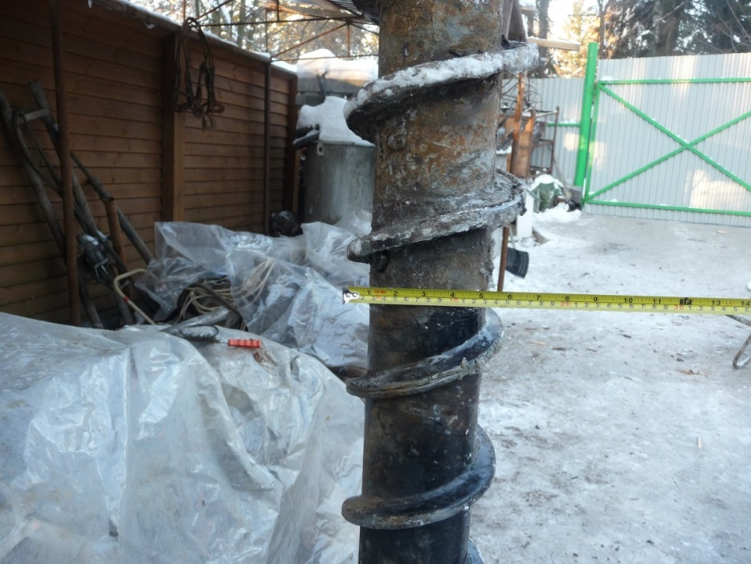
Буровой став по патенту РФ № 95687
1 ‒ первый буровой шнек (стандартного диаметра);
2 ‒ полый утолщенный герметичный шнек;
3 ‒ последующий буровой шнек; (стандартного диаметра);
4,5 ‒ соответственно суженная и обычная части скважины

Slide 7
Увеличение несущей способности свай при их опрессовке повышенным давлением
Приближенно оценить увеличение радиуса сваи и соответственно ее несущей способности можно, используя решение Лямэ для осесимметричного расширения цилиндра в упругой среде при действии внутреннего давления:
Δr= ptg²(45⁰-φ/2)$\frac{1+ϻ}{E}$r₀ (6)
где Δr -увеличение радиуса сваи при ее опрессовке давлением p;
φ, ϻ$,$Е‒ соответственно угол внутреннего трения грунта, коэффициент Пуассона,модуль общей деформации грунта.
После подстановки в приведенную формулу (6) характеристик грунта и давления опрессовки увеличение радиуса сваи получается порядка 10-15 мм, что равносильно увеличению несущей способности свай на 15-20%, что хорошо согласуется с результатами испытаний свай.

Slide 8
Способ поддержания начального напряженно-деформированного состояния грунта в зоне фундамента существующего здания по патенту РФ №2422592
Технологическая схема способа по патенту РФ №2422592 [8] 1-технологическая скважина, 2-кондуктор, 3-фундамент, 4-скважинный монитор, 5-jet струя, 6,7 –размытые полости, 8-манжетные инъекторы, 9-пакер.

Slide 9
Примеры применения буроинъекционно - компенсационных свай
Конструкция бурового става с использованием патента № 95687 была применена при устройстве буроинъекционно - компенсационных свай диаметром 250 мм из бетона класса В25 для освоения подземного пространства Московской консерватории (2011 г).
При усилении фундаментов Старооскольского горно-обогатительного комбината, 2008, был применен способ образования буроинъекционной сваи с уширением с помощью струйного монитора по патенту РФ № 109475.
Конструкция бурового става с использованием патента № 95687 была применена при устройстве буроинъекционно - компенсационных свай диаметром 200 мм из бетона класса В25 при реконструкции Высшей школы экономики на Покровском бульваре и в настоящее время рекомендована для освоения подземного пространства Политехнического музея.

Slide 10
Испытания свай , выполненных по различным технологиям
Свая 4 ‒ выполненная с «размытыми» уширениями под нижним концом сваи диаметром 400 мм с помощью струйного монитора по патенту РФ № 109475. Буроинъекционная свая 6 диаметром 200 мм выполнена по патенту РФ № 95687.
1,2 ‒ сваи забивные, l=10м, 30х30 см; 3 ‒ буронабивная свая диаметром 400мм;
5 ‒ буроинъекционная свая по традиционной технологии диаметром 200 мм.

Slide 11
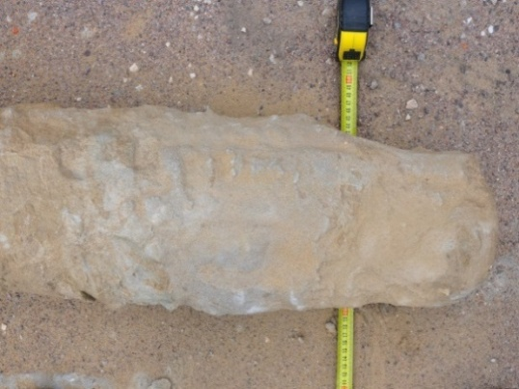
Сваи выполненные по обычной и компенсационной технологиям
Общий вид (А) извлеченных из грунта буроинъекционных опытных свай, выполненных по обычной технологии с использованием полых шнеков (слева ИСП-1) с давлением опрессовки 0,2 МПа (диаметр сваи 180 мм) и с вторым утолщенным шнеком по патенту РФ № 95687 (справа ИСП-2) с давлением опрессовки 0,5 МПа (увеличенный диаметр нижней части сваи с 200 мм до 220 мм).

Slide 12
Испытания свай
Результаты испытания свай (рис. 9), показали, что при одном и том же перемещении буроинъекционно – компенсационные сваи (Исп.2, 3) воспринимают большую нагрузку (более чем на 20 %), чем буроинъекционные, выполненные по традиционной технологии.

Slide 13
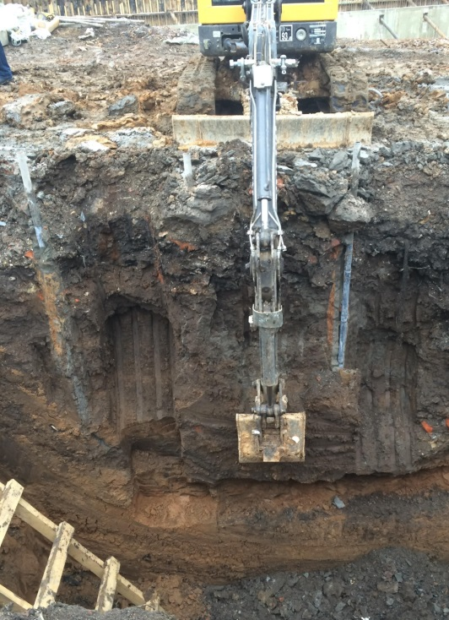
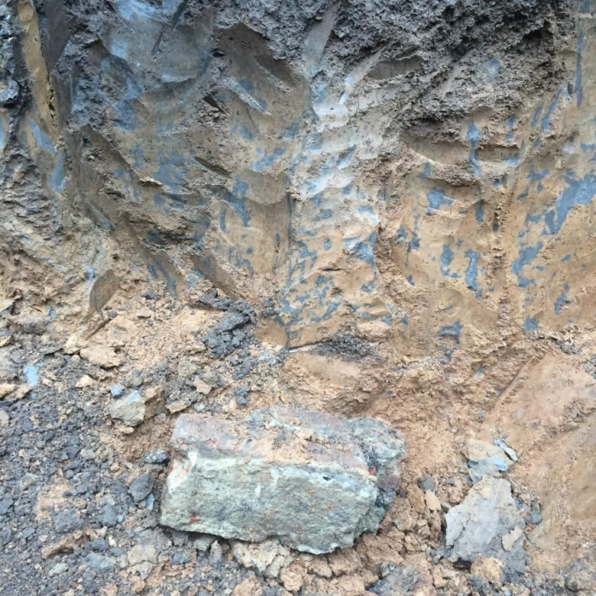
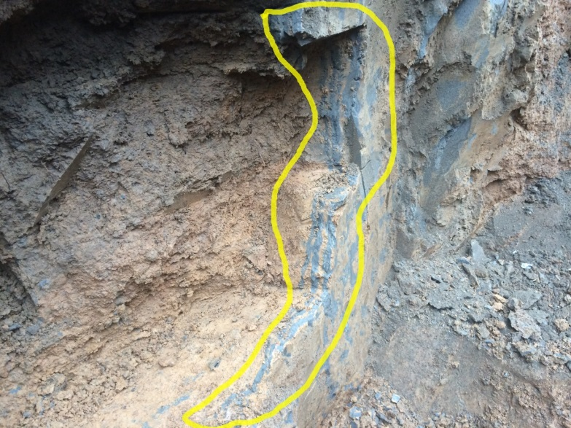
Трехкратная манжетная цементация грунтов в режиме гидроразрыва

Slide 14
Результаты
Между инъекторами произошло соединение форм цементации в одну сплошную вертикальную стенку мембрану;
-Сплошность мембраны гарантирует такое изменение напряженного состояния, которое обеспечивает отсутствие влияния выемки на основание близрасположенного здания за счет компенсационного изменения напряженного состояния грунта и отсечки его от массива грунта, подверженного релаксации напряжений в нем от экскавации;
- В результате гидроразрывной цементации происходит уплотнение грунтов, что позволяет, кроме применения его в геотехническом баръере, рекомендовать этот метод для уплотнения слабых, насыпных и др. видов грунтов, нуждающихся в улучшении их свойств

Slide 15
Выводы
Технологические осадки буроинъекционных свай можно значительно уменьшить и в ряде случаев исключить, применяя повышенное давление опрессовки буроинъекционных свай. Повышенное давление опрессовки компенсирует уменьшение давления в грунте при буренни скважин и тем самым исключает технологические осадки.
Повышенное давление опрессовки можно создавать, используя конструкции бурового инструмента и технологические приемы, описанные в докладе .
Наряду с исключением технологических осадок при повышенном давлении опрессовки происходит увеличение несущей способности буроинъекционных свай на 15-20 %, что целесообразно учитывать при проектировании.
Опытные работы по геотехническому баръеру показали:
- Между инъекторами произошло соединение форм цементации в одну сплошную вертикальную стенку мембрану;
-Сплошность мембраны гарантирует такое изменение напряженного состояния, которое обеспечивает отсутствие влияния выемки на основание близрасположенного здания за счет компенсационного изменения напряженного состояния грунта и отсечки его от массива грунта, подверженного релаксации напряжений в нем от экскавации;
- В результате гидроразрывной цементации происходит уплотнение грунтов, что позволяет, кроме применения его в геотехническом баръере, рекомендовать этот метод для уплотнения слабых, насыпных и др. видов грунтов, нуждающихся в улучшении их свойств

